Slide 1
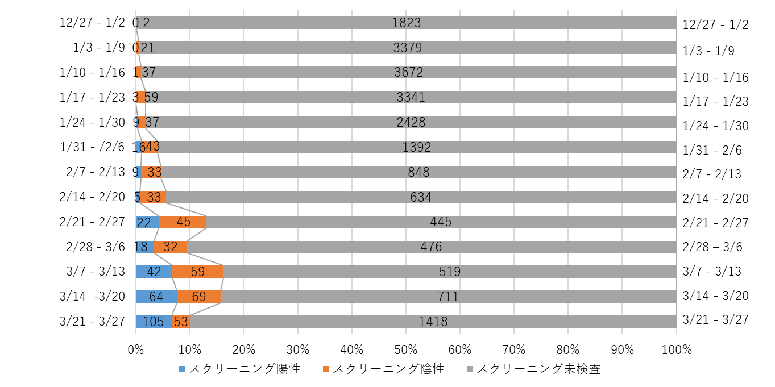
変異株PCR検査（スクリーニング検査）における陽性判明率
資料１－２
2月下旬から、府内の新規陽性者のうち、数％が変異株であることが判明している
大阪府における変異株PCR検査の体制
◆ 変異株の全国的感染拡大を受けて、1/20より変異株PCR検査（スクリーニング検査）を実施。順次、検査の実施機関数を拡充し、体制を強化
◆ 現在、週あたり最大350件程度を実施
大阪健康安全基盤研究所（1/20~）、民間検査会社1カ所（2/12~）、民間医療機関2カ所（3/2~）
新規 陽性者数 (a) | 変異株PCR 検査数 (b) | 変異株PCR 陽性者数 (c) | 変異株PCR 検査陽性率 [c/b*100] | 変異株PCR 陽性判明率 [c/a*100]
1,825 | 2 【0.1%】 | 0 | 0.0％ | 0.0％
3,400 | 21 【0.6%】 | 0 | 0.0％ | 0.0％
3,710 | 38 【1.0%】 | 1 | 2.6％ | 0.0%
3,403 | 62 【1.8%】 | 3 | 4.8% | 0.1％
2,474 | 46 【1.9%】 | 9 | 19.6% | 0.4％
1,451 | 59 【4.1%】 | 16 | 27.1% | 1.1％
890 | 42 【4.7%】 | 9 | 21.4% | 1.0％
672 | 38 【5.7%】 | 5 | 13.2% | 0.7％
512 | 67 【13.1%】 | 22 | 32.8％ | 4.3％
526 | 50 【9.5％】 | 18 | 36.0％ | 3.4％
620 | 101 【16.3%】 | 42 | 41.6% | 6.8％
844 | 133 【15.8%】 | 64 | 48.1% | 7.6%
1,576 | 158 【10.0%】 | 105 | 66.5% | 6.7%
累計 | 817 | 294 | 36.0％
(左記以外) | （584） | (66) | (11.3％)
※1
【検査率[b/a*100]】
※3
報道提供日
※2
下記以外の人を集計
・変異株陽性者の濃厚接触者や接触の可能性がある人
・変異株が確認されている国・地域への渡航歴がある人
※1 変異株PCR検査数は、大阪府内の機関で実施したものを集計
※2 別途、厚生労働省が実施した検査で25人が陽性判明
※3 変異株陽性者の濃厚接触者や接触の可能性がある人は、検体が残存している場合は、
全件を検査対象としているため、陽性率は高くなる傾向

Slide 2
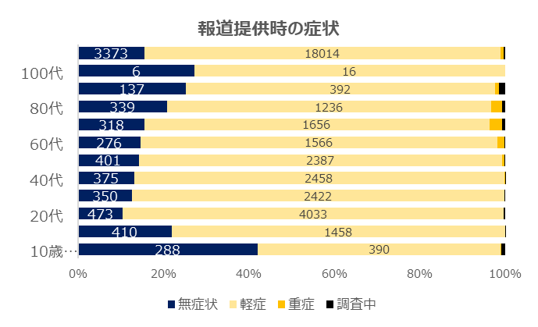
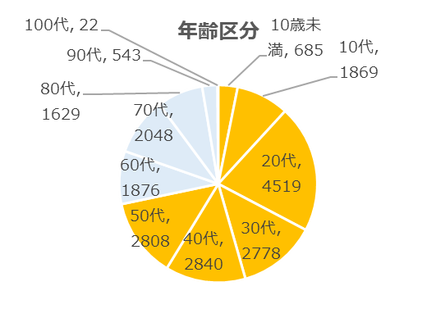
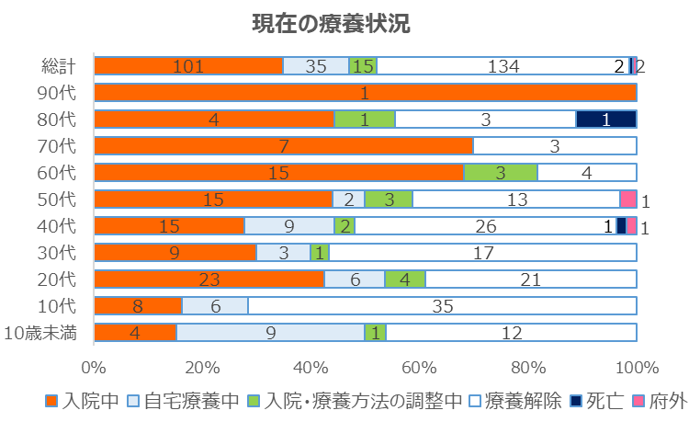
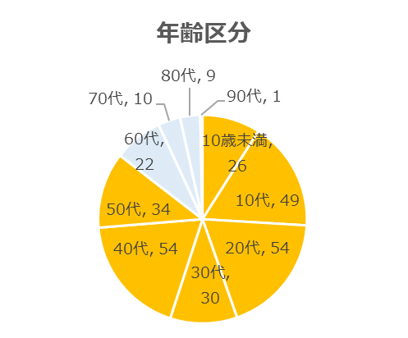
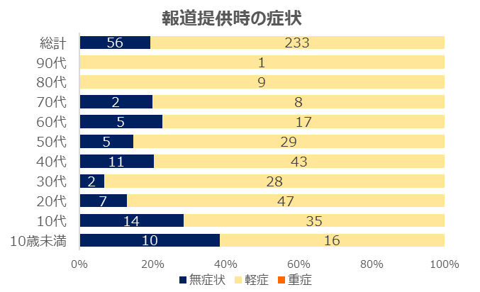
変異株スクリーニング陽性患者の療養状況（令和3年3月３０日時点）
第三波（1月1日以降公表分）の陽性者（Ｎ＝21,614）の療養状況
■40代以上の陽性者に占める重症者の割合
5.2％（612/11,764）
■60代以上の陽性者に占める重症者の割合
8.2％（502/6,116）
■全陽性者数に占める重症者の割合
2.9％（621/21,614）
変異株スクリーニング陽性事例（Ｎ＝289）の療養状況
289名中重症化した者は16名(現在は軽症化や療養解除となった者含む)
変異株スクリーニング陽性事例の母数が少ないことから、既存株の重症率等について、単純比較は困難である。

